Slide 1
Персонализация траектории обучения на основе измерения когнитивных и личностных характеристик обучаемого с использованием нейроинтерфейса "мозг-компьютер" и методов искусственного интеллекта
Куркин Семен Андреевич
д.ф.-м.н., доцент, ведущий научный сотрудник
РФФИ 19-29-14101

Slide 2
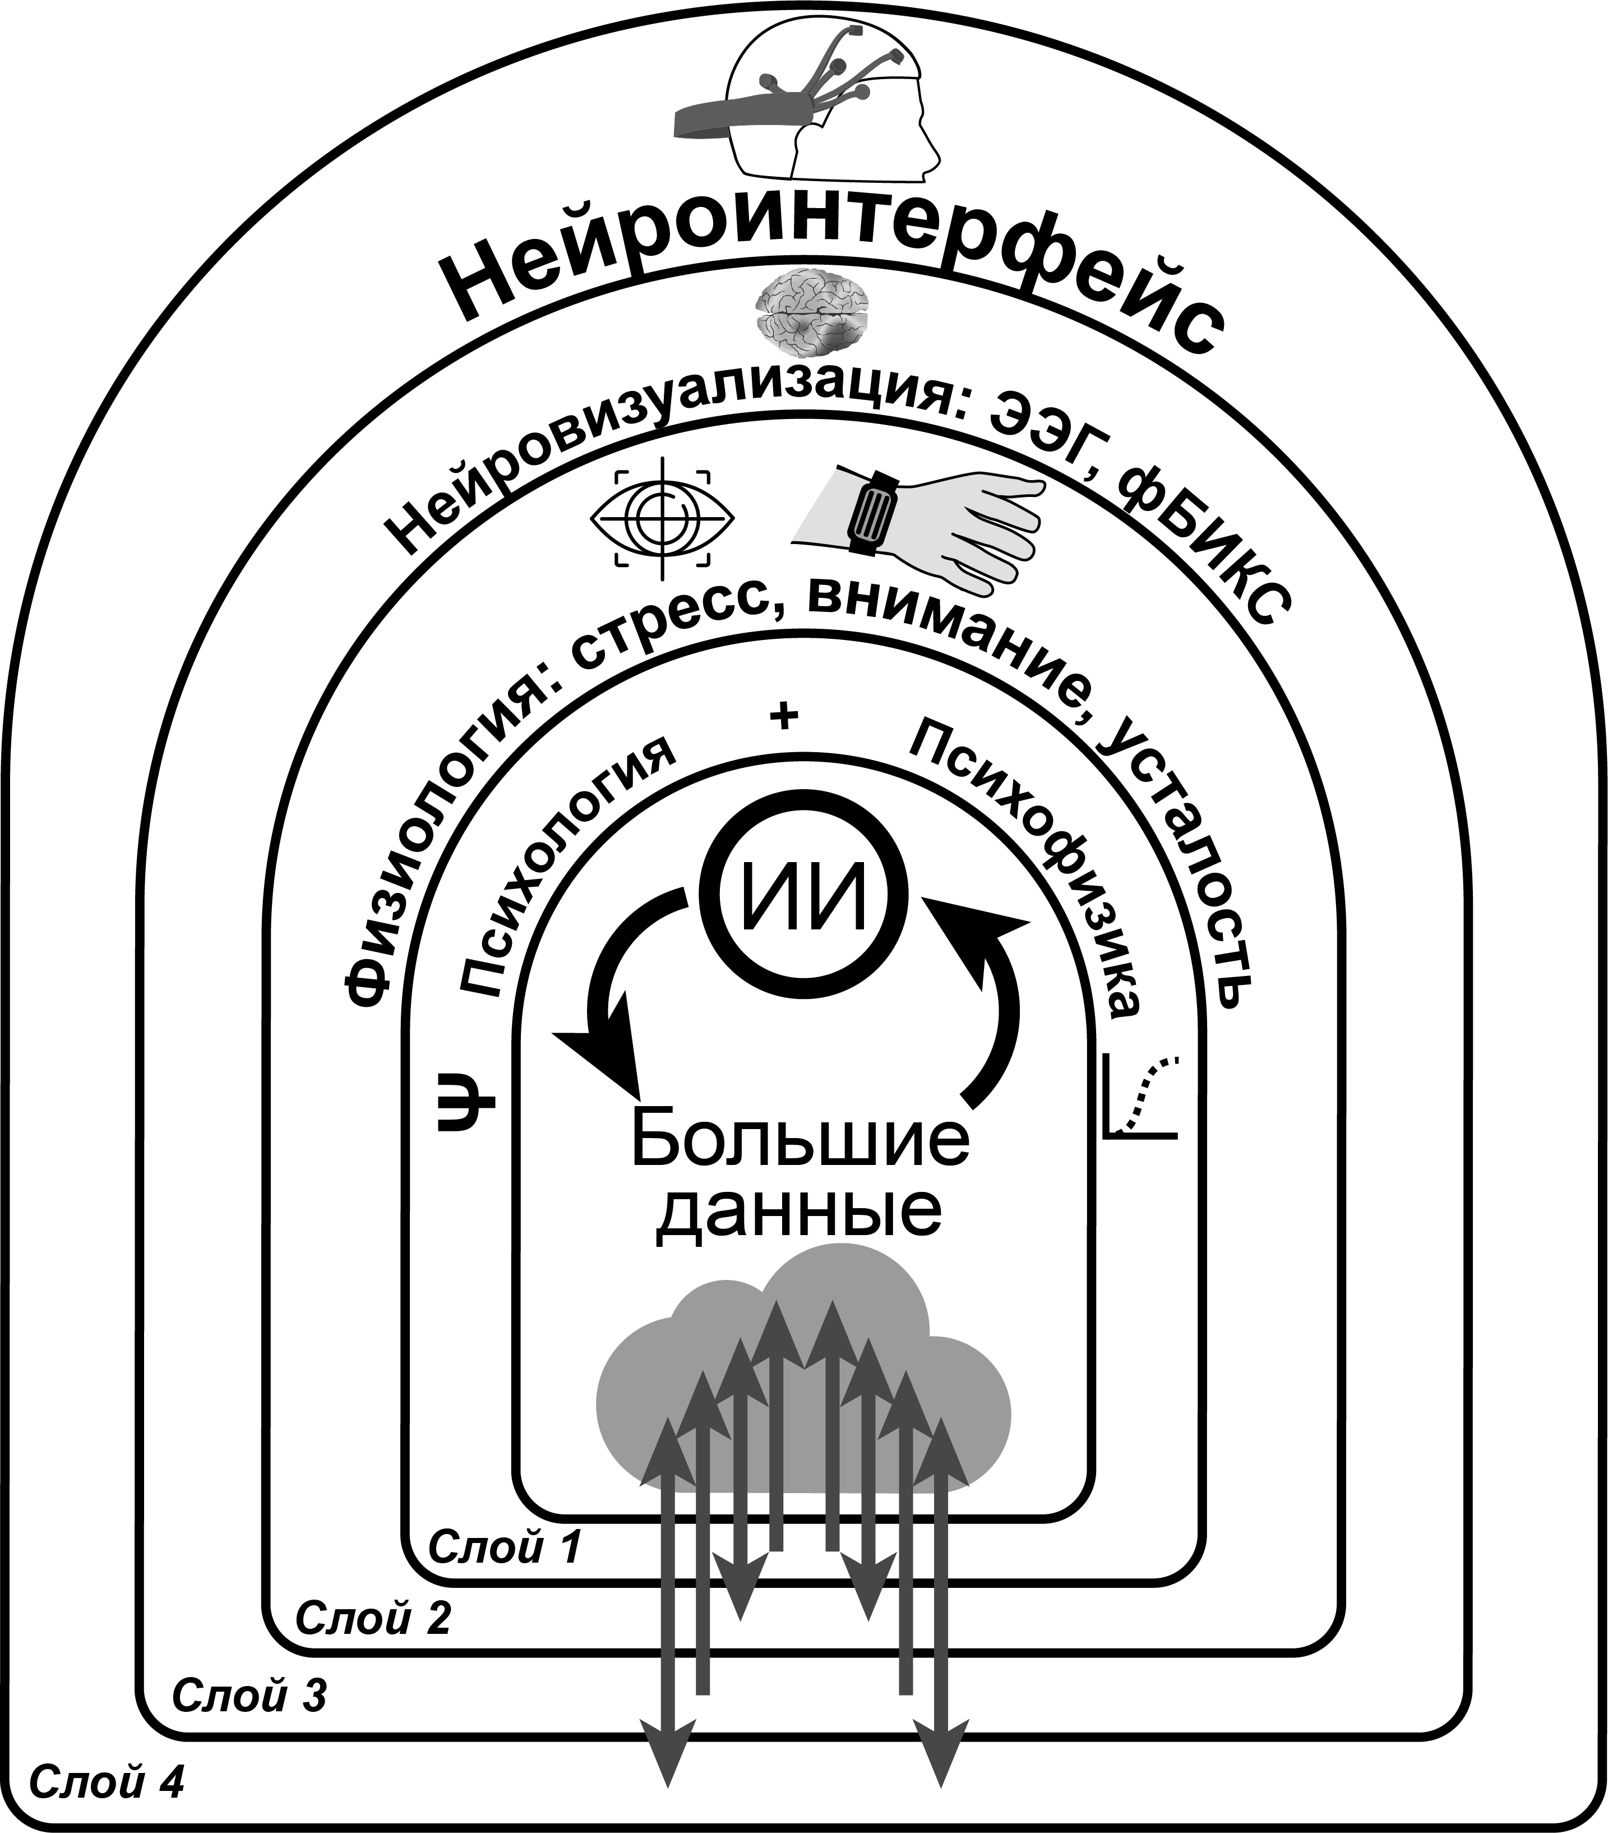
Нейронаука и ИИ – путь к индивидуализации в образовании
На разных слоях предложенной модели представлены различные модальности состояния обучающегося, при измерении/оценке каждой из которых получаются данные о состоянии человека соответствующей модальности. В центре (ядре) модели находится базовая подсистема анализа данных и управления – «ИИ + большие данные». Двунаправленными стрелками в нижней части рисунка обозначены возможные контура обратных связей. Слои:
Психологические и психофизиологические характеристики обучающегося: психологический портрет человека, тип темперамента, тип нервной системы и высшей нервной деятельности, уровень интеллекта, оценка элементарных когнитивных функций (ЭКФ) – рабочая память, фокусирование внимание и концентрация, визуальный поиск, ментальная арифметика и др.
Физиологические характеристики обучающегося: пульс, характеристики электрокардиограммы, частота дыхания, оксигенация крови, температура тела, артериальное давление, проводимость кожи, мышечная активность, характеристики движения глаз, время реакции и др.

Slide 3
Нейронаука и ИИ – путь к индивидуализации в образовании
Данные нейровизуализации: информация об активности головного мозга человека, измеряемая с помощью электроэнцефалографии (ЭЭГ) или функциональной ближней инфракрасной спектроскопии (фБИКС). -> Выявление биомаркеров когнитивной усталости, уровня внимания на решении когнитивной задачи, когнитивного ресурса, эффективности усвоения информации, работы памяти, потенциалов ошибок и ряда других.
Характеристики обучающегося, оцениваемые с помощью нейроинтерфейса, который может быть реализован за счет добавления биологической обратной связи (БОС) в описанную в п. 3 технологию диагностики с применением методов нейровизуализации.

Slide 4
Реализация обратной связи в представленной системе
При реализации ОС на первом слое модели она будет направлена на учет психологических, психофизиологических характеристик обучающегося и степени развитости его ЭКФ при построении персонализированного образовательного маршрута. ОС в данном случае реализуется не мгновенно, а на протяжении длительного времени в процессе обучения на основании рекомендаций, которые ИИ дает учителю/наставнику и обучающемуся, анализируя его индивидуальные характеристики.
На уровне второго слоя модели ОС должна быть направлена на нормализацию физиологических характеристик обучающегося для достижения им состояния, наилучшего с точки зрения обучения.
«Быстрая» ОС на уровне третьего слоя может быть реализована с помощью нейроинтерфейса, как это было описано выше. С другой стороны, получаемая с использованием нейровизуализации информация позволяет реализовать и «медленную» ОС по аналогии с первым слоем.
Кастомизация жизненно образовательного маршрута (КЖОМ) или lifelong learning

Slide 5
Разработка системы поддержки принятия образовательных решений (СППОР) для школьников – эксперименты в лицее № 23 (г. Калининград)
В основу СППОР заложена концепция элементарных когнитивных функций (ЭКФ) человека – базовых когнитивных способностей мозга, своего рода «строительных блоков», из которых мозг формирует алгоритм выполнения более сложных когнитивных задач.
По специально разработанной методике мы оцениваем 4 важнейших ЭКФ:
визуальный поиск,
рабочую память – парадигма Стернберга,
ментальную арифметику,
способность комбинировать несколько функций.
Каждая функция оценивается с помощью отдельного задания, в ходе которого рассчитывается доля правильных ответов и среднее время ответа. Данные показатели отражают степень развитости ЭКФ у школьника. Время всего тестирования около 45 минут.

Slide 6

Разработка системы поддержки принятия образовательных решений (СППОР) для школьников – эксперименты в лицее № 23 (г. Калининград)
По разработанной методике модуль ЭЭГ анализа позволяет объективно оценивать в процессе тестирования следующие характеристики:
IQ – на основании расчета по ЭЭГ сигналам меры DFA,
уровень внимания – по расчету отношений характерных ЭЭГ ритмов,
устойчивость внимания – по оценке дисперсии энергий ритмов,
когнитивную усталость – по динамике ЭЭГ ритмов и окулограмме.
Основным прикладным результатом работы разрабатываемой системы будет генерация набора рекомендаций для развития отстающих ЭКФ (например, участие в кружках, секциях, дополнительные занятия и т.п.), что позволит реализовывать КЖОМ.

Slide 7
Прототип системы поддержки принятия образовательных решений

Slide 8
Прототип системы поддержки принятия образовательных решений

Slide 9
Прототип системы поддержки принятия образовательных решений

Slide 10
Список опубликованных по проекту статей
Федоров А. А., Куркин С. А., Храмова М. В., Храмов А. Е. Нейротехнологии и искусственный интеллект как ключевые факторы кастомизации жизненно-образовательного маршрута. Информатика и образование. 2023;38(2) – принята к публикации
Khramova Marina V., Kuc Alexander K., Maksimenko Vladimir A., Frolov Nikita S., Grubov Vadim V., Kurkin Semen A., Pisarchik Alexander N., Shusharina Natalia N., Fedorov Alexander A., Hramov Alexander E. Monitoring the cortical activity of children and adults during cognitive task completion //Sensors. – 2021. – Т. 21. – №. 18. – С. 6021, импакт-фактор – 3.735, Q1
Смирнов Н.М., Бадарин А.А., Куркин С.А., Храмов А.Е. Новый электроэнцефалографический маркер эффективности решения когнитивной задачи. Известия РАН. Серия физическая. 87, (2023) 129-133
Bukina T. V., Khramova M. V., Kurkin S. A. Modern research on primary school children brain functioning in the learning process //Известия высших учебных заведений. Прикладная нелинейная динамика. – 2021. – Т. 29. – №. 3. – С. 449-456.
Badarin A., Smirnov N., Kurkin S. Biomarkers of brain activity for the performance evaluation in the process of solving cognitive tasks //2021 5th Scientific School Dynamics of Complex Networks and their Applications (DCNA). – IEEE, 2021. – С. 36-39.
Букина Т. В., Храмова М. В. Разработка заданий по информатике на основе технологии визуализации //Актуальные проблемы методики обучения информатике и математике в современной школе. – 2021. – С. 636-641.
Букина Т. В., Храмова М. В. Особенности организации эксперимента в когнитивных исследованиях математических способностей детей //Информационные технологии в образовании. – 2021. – №. 4. – С. 53-57.
Храмова М. В., Александрова Н. А. Персонализированная траектория обучения младшего школьника на основе электроэнцефалографических данных //Информационные технологии в образовании. – №. 4. – С. 267-271.
Bukina T. V., Khramova M. V. Researches on children's mathematical abilities using non-invasive brain-recording technologies //2021 5th Scientific School Dynamics of Complex Networks and their Applications (DCNA). – IEEE, 2021. – С. 53-55.
Kurkin S. A. et al. Система для контроля и корректировки процесса обучения младших школьников на базе анализа данных ЭЭГ //Информационно-управляющие системы. – 2020. – №. 5. – С. 50-61.
Hramov Alexander E., Grubov Vadim, Frolov Nikita, Pitsik Elena, Khramova Marina V. Network structure of children's brain activity during cognitive load //Saratov Fall Meeting 2019: Computations and Data Analysis: from Nanoscale Tools to Brain Functions. – SPIE, 2020. – Т. 11459. – С. 43-48.
Grubov Vadim V., Maksimenko Valdimir A., Kurkin Semen A., Khramova Marina V., Hramov Alexander E. Maintaining attention state of children during cognitive load //Saratov Fall Meeting 2019: Computations and Data Analysis: from Nanoscale Tools to Brain Functions. – SPIE, 2020. – Т. 11459. – С. 49-55.
Badarin A., Grubov V., Maksimenko V. The activity of the brain cortical network during solving tasks //2020 4th Scientific School on Dynamics of Complex Networks and their Application in Intellectual Robotics (DCNAIR). – IEEE, 2020. – С. 42-45.
Bukina T. V., Khramova M. V., Kurkin S. Modern research on the primary school children brain functioning in the learning process //2020 4th Scientific School on Dynamics of Complex Networks and their Application in Intellectual Robotics (DCNAIR). – IEEE, 2020. – С. 68-69.

Slide 11
Участие в научных мероприятиях по тематике проекта - I
1. Бадарин А., Грубов В., Максименко В. The activity of the brain cortical network during solving tasks // 2020 4th Scientific School on Dynamics of Complex Networks and their Application in Intellectual Robotics (DCNAIR). – IEEE, 7-9 сентября 2020, г. Иннополис, Россия, устный доклад.
2. Букина Т., Храмова М. Modern research on the primary school children brain functioning in the learning process // 2020 4th Scientific School on Dynamics of Complex Networks and their Application in Intellectual Robotics (DCNAIR). – IEEE, 7-9 сентября 2020, г. Иннополис, Россия, устный доклад.
3. Куркин С. Восстановление источников нейронной активности в головном мозге человека в процессе восприятия визуальных стимулов // XV Всероссийская конференция молодых ученых «Наноэлектроника, нанофотоника и нелинейная физика», 8-10 сентября, г. Саратов, Россия, стендовый доклад.
4. Грубов В., Максименко В., Храмова М., Храмов А., Куркин С. Study on attention state of children during cognitive load // XV Всероссийская конференция молодых ученых «Наноэлектроника, нанофотоника и нелинейная физика», 8-10 сентября, г. Саратов, Россия, стендовый доклад.
5. Бадарин А., Куркин С., Грубов В. Biomarkers of brain activity in the process of solving cognitive tasks // Saratov Fall Meeting (SFM 2020), Conference on Computation Biophysics and Analysis of Biomedical Data VII, 29 сентября-2 октября, г. Саратов, Россия, стендовый доклад.
6. Храмова М. Нейровизуализация познавательных процессов как основа персонализации обучения в цифровой образовательной среде (Neuroimaging of cognitive processes for personalized learning in the digital educational environment) // VI (виртуальный) Международный форум по педагогическому образованию «Перспективы и приоритеты педагогического образования в эпоху трансформаций, выбора и вызовов», 27 мая - 9 июня, г. Казань, Россия, устный доклад.
7. Букина Т. Применение технологий визуализации информации для развития внимания на уроках информатики // XII Всероссийская научно-практическая конференция «Информационные технологии в образовании», 30-31 октября, г. Саратов, Россия, устный доклад.
8. Храмова М., Александрова Н. Адаптивные платформы - как основной тренд систем дистанционного обучения в цифровую эпоху // XII Всероссийская научно-практическая конференция «Информационные технологии в образовании», 30-31 октября, г. Саратов, Россия, устный доклад.
9. Александрова Н., Храмова М. Компоненты когнитивного развития младшего школьника, исследуемые в процессе обучения, которые диагностируемы и представляемы в виде электроэнцефалографических данных // XII Всероссийская научно-практическая конференция «Информационные технологии в образовании», 30-31 октября, г. Саратов, Россия, устный доклад.
10. Члены коллектива принимают участие в серии веб-мастерских «Цифровая трансформация школы», которые проводят Алексей Львович Семенов, руководитель Программы РФФИ, академик РАН и РАО, и Артем Симонович Соловейчик, главный редактор Издательского дома «Первое сентября», пресс-секретарь программы «Цифровая трансформация школы».

Slide 12
Участие в научных мероприятиях по тематике проекта - II
11. Бадарин А.А., Смирнов Н.М., Куркин С.А. Biomarkers of brain activity for the performance evaluation in the process of solving cognitive tasks // 2021 5th Scientific School Dynamics of Complex Networks and their Applications (DCNA). – IEEE, 13-15 сентября 2021 г., г. Калининград, Россия, стендовый доклад.
12. Букина Т.В., Храмова М.В. Researches on children's mathematical abilities using non-invasive brain-recording technologies // 2021 5th Scientific School Dynamics of Complex Networks and their Applications (DCNA). – IEEE, 13-15 сентября 2021 г., г. Калининград, Россия, устный доклад.
13. Бадарин А.А., Грубов В.В., Куркин С.А. Hemodynamic response and functional connectivity during solving cognitive tasks: fNIRS study // Saratov Fall Meeting (SFM 2021), Conference on Computation Biophysics and Analysis of Biomedical Data, 27 сентября-1 октября 2021 г., г. Саратов, Россия, стендовый доклад.
14. Букина Т.В., Храмова М.В. Разработка заданий по информатике на основе технологии визуализации // Международная научно-практическая интернет-конференция «Актуальные проблемы методики обучения информатике и математике в современной школе», 19–25 апреля 2021 г., г. Москва, Россия, устный доклад (онлайн).
15. Букина Т.В., Храмова М.В. Особенности организации эксперимента в когнитивных исследованиях математических способностей детей // XIII Всероссийская научно-практическая конференция «Информационные технологии в образовании», 5–6 ноября 2021 г., г. Саратов, Россия, устный доклад.
16. Храмова М.В., Александрова Н.А. Персонализированная траектория обучения младшего школьника на основе электроэнцефалографических данных // XIII Всероссийская научно-практическая конференция «Информационные технологии в образовании», 5–6 ноября 2021 г., г. Саратов, Россия, устный доклад.
17. Александрова Н.А., Храмова М.В. Проектирование адаптивного обучения на основе цифровых платформ для детей с ограниченными возможностями здоровья // VII Международный форум по педагогическому образованию «Педагогическое образование: новые вызовы и цели» (IFTE 2021), 26–28 мая 2021 г., г. Казань, Россия, устный доклад (онлайн).
РИДы
Пицик Е.Н., Храмов А.Е. Рисунок для графического интерфейса (3 варианта). Патент на промышленный образец № 121678, 2020.
Хорев В.С., Куркин С.А., Храмов А.Е. Определение частотно-временных характеристик сигналов ЭЭГ со статистическим тестированием на основе кластерных перестановок. Свидетельство о государственной регистрации программы для ЭВМ № 2020618797, 2020.
Куркин С.А. Программа для локализации методом DICS источников нейронной активности в головном мозге по многоканальным сигналам ЭЭГ. Свидетельство о государственной регистрации программы для ЭВМ № 2021665676, 2021.

Slide 13

Благодарю за внимание!

